Slide 1

ECONOMIC INDICATORS IN 2023
Stability in the age of global economic crisis

Slide 2

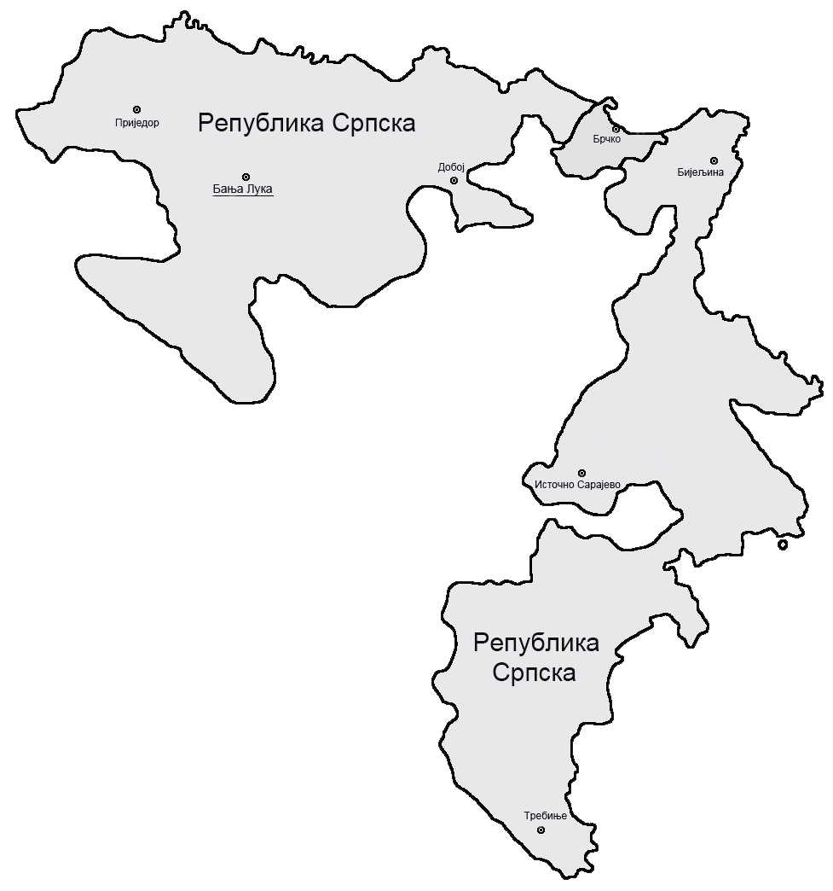
Republika Srpska in 2023
Further economic growth
Slowing price growth
Improved standard of living (increase in wages, pensions and the minimum wage)
Lowest unemployment ever
Slowing industrial production
Declining external trade
Demographic situation not too optimistic
Notes:
Сада ћемо погледати шта статистички подаци кажу о економској стабилности Републике Српске.
Свједоци смо низа изазова са којима се сусреће како економија Републике Српске, тако и остале економије из окружења, па и цијелог свијета.
Упркос бројним изазовима, економија Републике Српске успјела је остати стабилна и задржати привредни раст. Успорио је раст цијена, животни стандард и даље расте, забиљежена је историјски најнижа незапосленост. Индустријска производња је успорила, уз знакове благог опоравка, увоз и извоз су у благом паду, а демографски трендови нису баш оптимистични.

Slide 3
INDUSTRIAL PRODUCTION
Notes:
Индустријска производња је у децембру 2023. године забиљежила раст од 1,4% у односу на новембар 2023. године, док је у односу на децембар 2022. године остварила пад од 6,2%.
Успоравање економског раста у еврозони, нашем најзначајнијем спољнотрговинском партнеру, посљедично је утицало на индустријеску производњу Републике Српске у 2023. години па је остварен просјечан пад производње od 3,2%. Са графикона је видљиво да је највећи допринос паду укупне календарски прилагођене индустријске производње у 2023. год. дала прерађивачка индустрија која је остварила мањи обим производње за 6,6% у односу на претходну годину.
С друге стране, подручје Произ. и снабд. eл. енергијом, гасом, паром и климатизација осварило је раст од 5,0%.

Slide 4
EXTERNAL TRADE OF REPUBLIKA SRPSKA
thous. KM
Export-import coverage ratio 73.6%
Exports decreased by 4.6%
Imports decreased by 1.9%
The highest value of exports and imports is that of exports/imports to/from Serbia
Electricity has the highest share in exports (10.4% of exports in 2023)
Manufacturing accounts for 82.2% of exports
-1,855,097
Notes:
У 2023. години, извезено је робе у вриједности 5,2 милијарде КМ, а увезено је робе у вриједности 7,0 милијарди КМ.
Остварен је спољнотрговински дефицит од 1,85 милијарди КМ.
Покривеност увоза извозом је износила 73,6%, која је уједно и једна од највећих у региону.
У поређењу са претходном годином, извезено је робе за 4,6% мање вриједности, а увезено је мање вриједности робе за 1,9%.
Највише се извозило у Србију, а у исто вријеме се највише и извозило из Србије
Највише се извозила електрична енергија која је чинила 10,4% извоза.
Уједно, 82,2% извоза чинила је прерађивачка индустрија.
23% укупног обима спољнотрговинске размјене остварио је Град Баља Лука (10,1% укупног извоза и 32% увоза остварио је Град Бања Лука).
Уколико посматрамо децембар 2023. године, извезена је мања вриједност робе за 13,5% у односу на новембар 2023. године, док је у односу на исти мјесец претходне године извезено мање робе за 11,6%.
У децембру је увезена већа вриједност робе за 2%, док је у односу на исти мјесец претходне године увезена мања вриједност робе за 1%.
У децембру је остварен мањи обим спољнотрговинске размјене за 5,4% у односу на децембар 2022. године, док је покривеност увоза извозом износила 62,9%.

Slide 5

INFLATION TRENDS
-10.1 percentage points
Jan
Feb
Mar
Apr
May
Jun
Jul
Aug
Sep
Oct
Nov
Dec
Food accounted for 50% of inflation in 2023
Notes:
Кда је ријеч о цијенама, просјечне потрошачке цијене су у децембру 2023. године забиљежиле пад 0,3% у односу на новембар 2023. године. Такође, Након 13,4% раста цијена у јануару 2023. године и бројних инфлаторних притисака, Република Српска је успјела да успори раст цијена, па у децембру 2023. години биљежи инфлацију од 3,3% у односу на децембар 2022. године, што је за 10,1 п.п. ниже у односу на почетак године. Уколико посматрамо просјечан раст цијена у 2023. години, можемо рећи да су цијене просјечно порасле за 7,0%.
Највећи раст цијена у 2023. г. забиљежен је у одјељку Становање, вода, електр. енергија, плин и др. енергенти (12,2%), највише због раста цијена групе електрична енергија (11,9%) и групе чврста горива (16,6%).
Слиједи га одјељак Храна и безалкохолна пића (11,2%). Највећи допринос расту цијена у овом одјељку дао је раст цијена групе месо (14,3%) и групе млијеко, сир и јаја (15,4%).
Посматрајући окружење, са графика је видљиво да Република Српска у децембру биљежи једну од најнижих стопа раста цијена.

Slide 6

AVERAGE WAGES, КМ
The highest wages paid in the sections:
XII 2023
1,304 КМ
Nominal growth 7.1%
Ø 2023
1,274 КМ
Nominal growth 11.4%
Real growth 4.1%
Real growth 3.7%
1,667 KM
Financial activities
1,663 KM
Information and communication
1,631 KM
Mining and quarrying
The lowest wages paid in the sections:
952 KM
Construction
987 KM
Transportation and storage
The highest real growth in net wages in 2023:
Arts, entertainment and recreation (11.1%)
Accommodation and food service activities (7.6%)
Notes:
Уколико посматрамо плате, оне успијевају да прате инфлацију. У децембру 2023. године, исплаћена је просјечна нето плата од 1.304 КМ. што је у односу на претходни мјесец номинално веће за 0,6%, а реално веће за 0,9%. У поређењу са децембром 2022. године, исплаћена нето плата је номилно већа за 7,1%, а реално је већа за 3,7%.
Просјечно исплаћена плата након опорезивања у 2023. години износила је 1.274 КМ, која је у односу на претходну годину номинално већа за 11,4%, а реално већа за 4,1%.
Највеће плате у 2023. години исплаћене су у подручјима Финансијске дјелатности, Информације и комуникације и Вађење руда и камена, док су
најмање плате исплаћене у подручјима Грађевинарство и Саобраћај и складиштење.
Највећи реални раст плата у 2023. години забиљежен је у подручјима Умјетност, забава и рекреација (11,1%) и Хотелијерство и угоститељство (7,6%).

Slide 7
LABOUR MARKET STABILITY
AVERAGE NUMBER OF EMPLOYED PERSONS
EMPLOYMENT STRUCTURE IN 2023
47.4%
+3,812
(1.3%)
Notes:
На тржишту рада је примјетан значајан напредак. У 2023. години забиљежен је рекордно висок број запослених и рекордно низак број незапослених лица. У односу на 2022. годину, запослено је 3,812 лица више или 1,3%. Уколико посматрамо структуру запослених лица, највише је запослено у подручју Прерађивачка индустрија (20,5% укупног броја запослених лица), док подручја прерађивачке индустрије, трговине и јавне управе и одбране запошљавају близу половину укупног броја запослених лица.

Slide 8
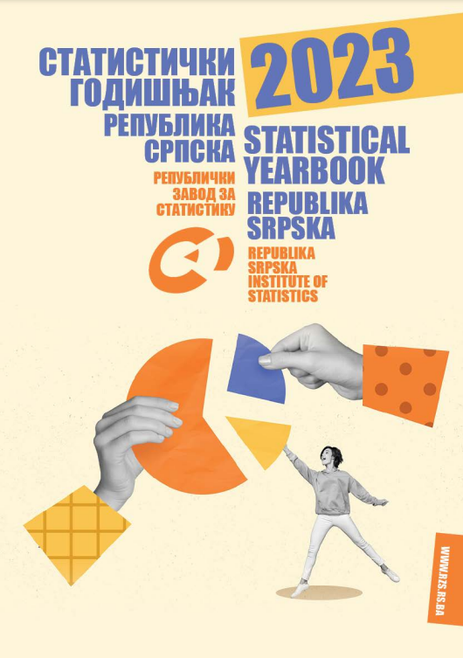



COMPLEX STATISTICAL PUBLICATIONS
Statistical Yearbook of Republika Srpska;
This is Republika Srpska;
Cities and Municipalities of Republika Srpska;
Women and Men in Republika Srpska
Notes:
Статистички годишњак представља својеврсну статистичку енциклопедију Републике Српске на преко 580 страна кроз 31 област, од општих података, географских и метеоролошких података, избора, становништва, запослености, индустрије, па све до социјалне заштите и правосуђа. Свако поглавље садржи методолошка објашњења, а статистички подаци приказани су у табелама у виду статистичких серија. Стварање једне овакве публикације захтијева изузетан радни напор, изражену креативност и велику посвећеност запослених у Заводу. У Годишљаку има 385 табела са подацима и 103 графикона.
Публикација „Ово је Република Српска” је популарно издање којим Завод настоји да се на непосредан начин и у пригодном формату додатно приближи корисницима. У овој публикацији Републику Српску представљамо кроз 27 поглавља. Поред података о туризму, образовању, здрављу, криминалитету и још 23 друга поглавља, ту је и водич за кориснике и мала школа статистике.
Публикацијa “Градови и општине Републике Српске” намијењена је широком кругу корисника и даје показатеље стања економског и друштвеног живота Републике Српске за ниво градова и општина, и то кроз укупно 18 поглавља на више од 260 страна.
Публикација „Жене и мушкарци у Републици Српској" представља наше јединствено издање у којем приказујемо најважније статистичке податке и показатеље потребне за анализу и праћење једнакости и равноправности полова у друштву.

Slide 9
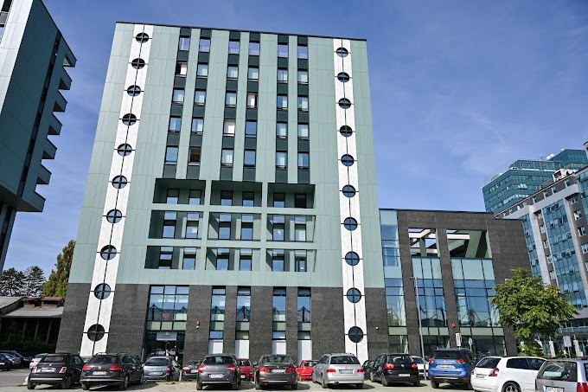


THANK YOU FOR YOUR ATTENTION!

